Slide 1
災害気象・気候学研究室
研究室紹介
災害科学領域 谷口 博
Email: taniro@drg.u-hyogo.ac.jp

Slide 2
研究室概要
教員名： 谷口 博（たにぐち ひろし）
研究分野： 気象学・気候学・地球流体力学
現象： 集中豪雨、台風・熱帯低気圧、温帯低気圧、熱帯域季節内振動、大気不安定現象、など
手法
  理論解析、数値シミュレーション、数値実験、データ解析、現地観測
研究室の特徴
  気象学・気候学を学びながら研究を実施
  防災・減災を視野に入れた教育・研究
  扱うテーマはさまざま
    気象災害をもたらす様々な現象や気候変動の理解につながるもの
    これまでの気象学・気候学の知見や各種データを整理/再構築して将来の防災・減災に役立てることが出来るもの

Slide 3
これまでに行ってきた研究の紹介
理論研究
  赤道β平面浅水系の線形シアー流で発生する不安定モードの物理的解釈
データ解析
  熱帯域季節内振動の活動度と予測可能性との関係（with 気象庁）
  全球雲解像モデルによる熱帯域季節内振動のシミュレーションの診断
数値シミュレーション
  全球雲解像モデルによるサイクロンのアンサンブルシミュレーション
  船舶、航空機、現場の観測と同期した準リアルタイム予報システムの構築
  水惑星実験による熱帯域降水活動の解像度依存性に関する調査
災害データベース作成
  再解析データを用いた兵庫県気象災害データベースの構築
現場観測
  国道の事前通行規制区間における近年の降雨特性の把握と降雨特性からみた現状の雨量観測体制の評価

Slide 4
これまでに行ってきた研究の紹介
理論研究
  赤道β平面浅水系の線形シアー流で発生する不安定モードの物理的解釈
データ解析
  熱帯域季節内振動の活動度と予測可能性との関係（with 気象庁）
  全球雲解像モデルによる熱帯域季節内振動のシミュレーションの診断
数値シミュレーション
  全球雲解像モデルによるサイクロンのアンサンブルシミュレーション
  船舶、航空機、現場の観測と同期した準リアルタイム予報システムの構築
  水惑星実験による熱帯域降水活動の解像度依存性に関する調査
災害データベース作成
  再解析データを用いた兵庫県気象災害データベースの構築
現場観測
  国道の事前通行規制区間における近年の降雨特性の把握と降雨特性からみた現状の雨量観測体制の評価

Slide 5
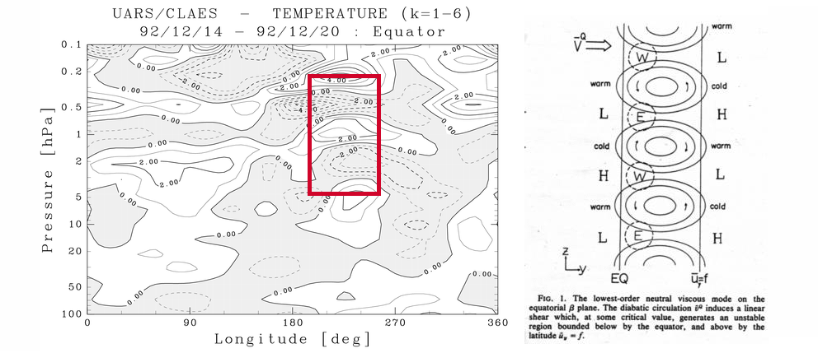
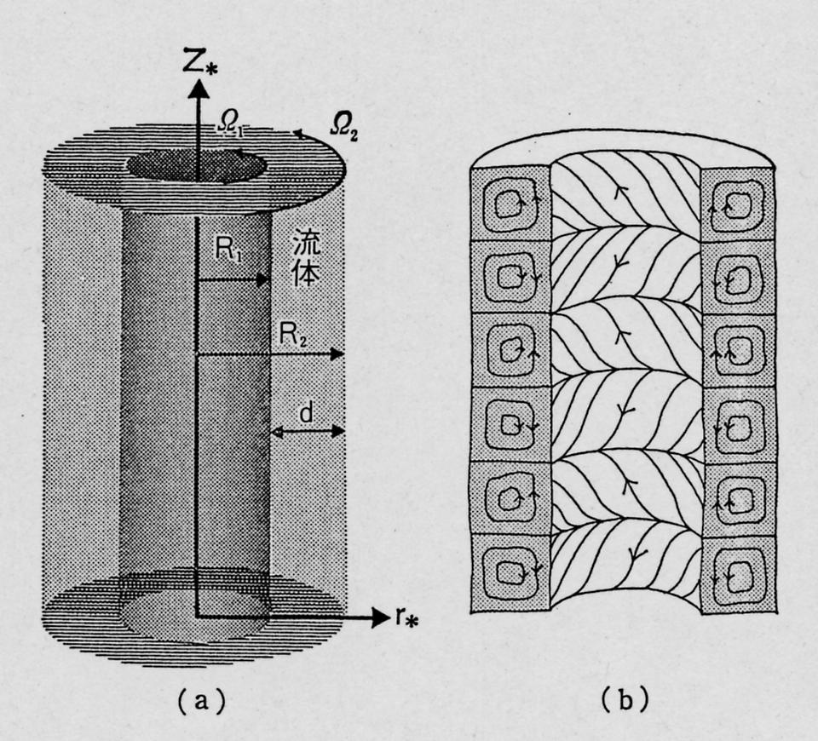
赤道域上部成層圏の不安定構造（Hayashi,1997,1998）
赤道域上部成層圏：温度偏差（経度-高度），Dunkerton （1981）
  パンケーキ擾乱が慣性不安定によるものと主張するHitchmanや林らの根拠
    場が不安定（f×PV < 0）
    Dunkerton （1981）で考察されたロール状対流の構造と似た鉛直構造

Slide 6
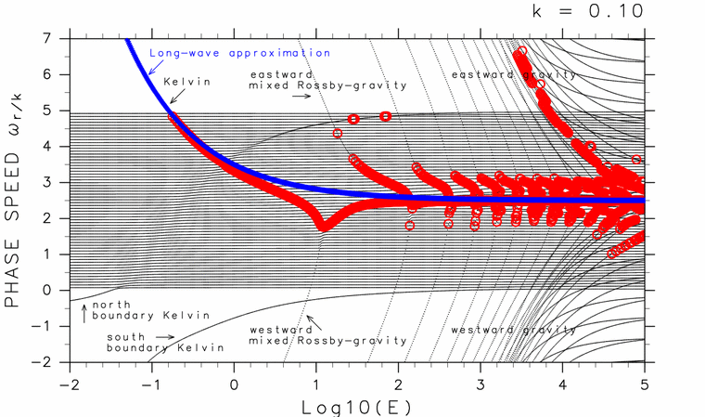
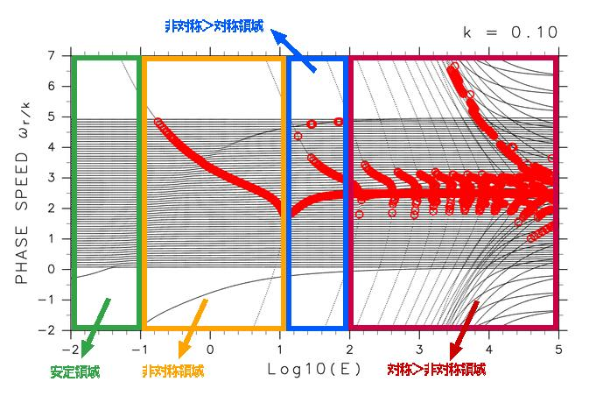
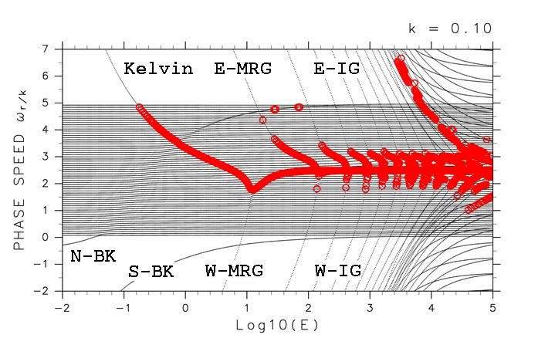
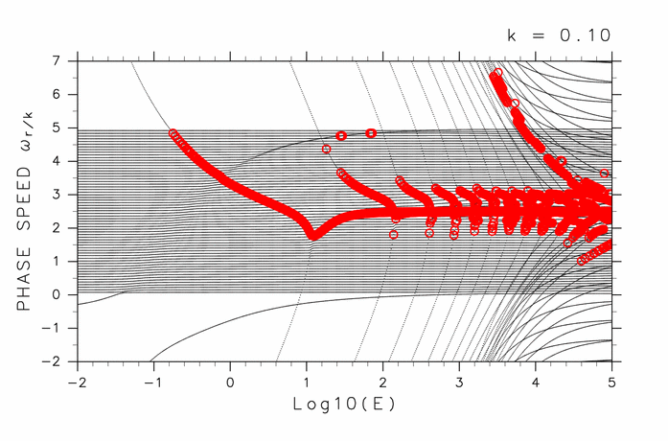
東西非対称不安定モードの中立波の共鳴による解釈（線形論）
: 不安定モード
長波近似による理論曲線
Symmetric < Non-symmetric
Stable
Only non-symmetric
Symmetric > Non-symmetric
  －1 < log E < 1.2 ： 赤道ケルビン波と連続モードによる共鳴
  1.2 < log E ： 赤道ケルビン波と西進混合ロスビー重力波による共鳴
  2.0 < log E ： 東進慣性重力波と西進慣性重力波による共鳴
Notes:
This is one of the results of my Ph.D. dissertation.
Dispersion curves of eigenvalue problem for linear shear flow on an equatorial beta plane were examined in the viewpoint of resonance between neutral waves.
As a result, the zonally non-symmetric most unstable modes for
a weak meridional shear of basic flow are the same kind of so-called
zonally symmetric inertially unstable modes.

Slide 7
これまでに行ってきた研究の紹介
理論研究
  赤道β平面浅水系の線形シアー流で発生する不安定モードの物理的解釈
データ解析
  熱帯域季節内振動の活動度と予測可能性との関係（with 気象庁）
  全球雲解像モデルによる熱帯域季節内振動のシミュレーションの診断
数値シミュレーション
  全球雲解像モデルによるサイクロンのアンサンブルシミュレーション
  船舶、航空機、現場の観測と同期した準リアルタイム予報システムの構築
  水惑星実験による熱帯域降水活動の解像度依存性に関する調査
災害データベース作成
  再解析データを用いた兵庫県気象災害データベースの構築
現場観測
  国道の事前通行規制区間における近年の降雨特性の把握と降雨特性からみた現状の雨量観測体制の評価

Slide 8
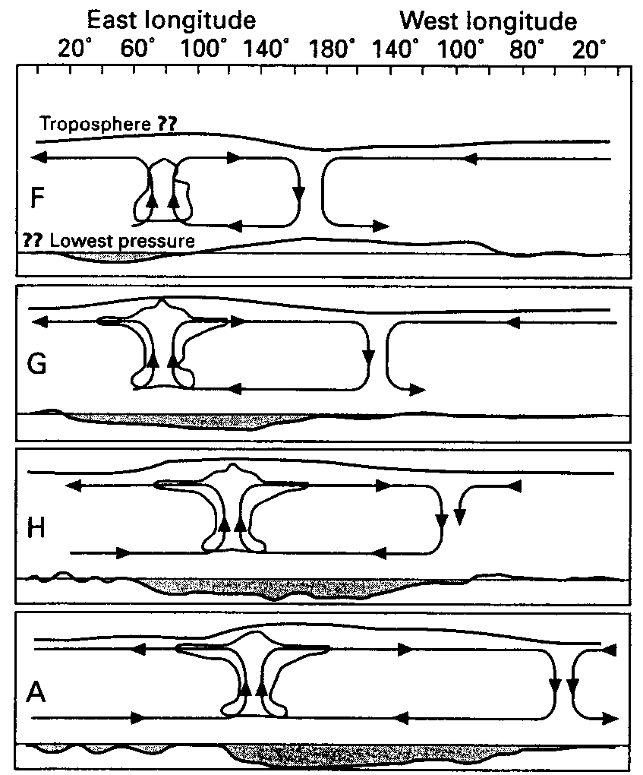
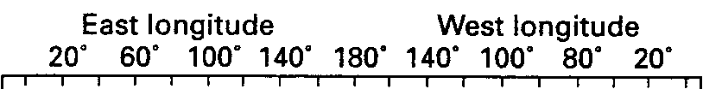
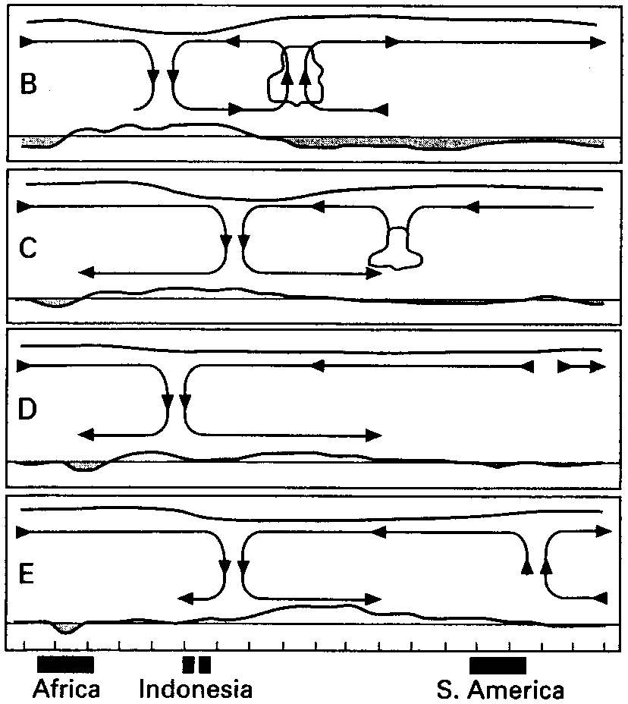

熱帯域季節内振動（Madden-Julian Oscillation）の概念図
インド洋
太平洋
大西洋
インド洋
太平洋
大西洋
発生期
衰退期
時間
成長期
時間
成熟期
大規模な雲集団（とそれによる循環）が30日～90日程度で赤道上を1周する現象
Madden and Julian (1972)

Slide 9
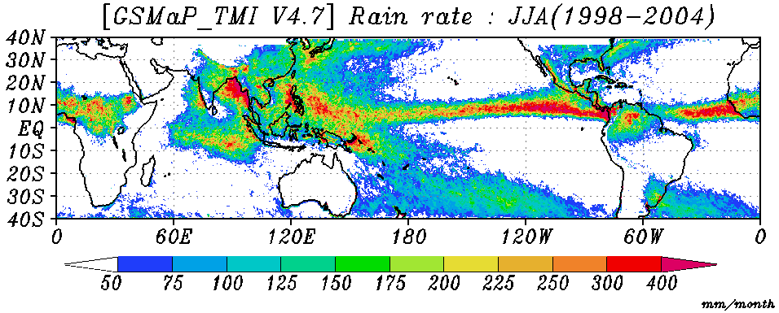
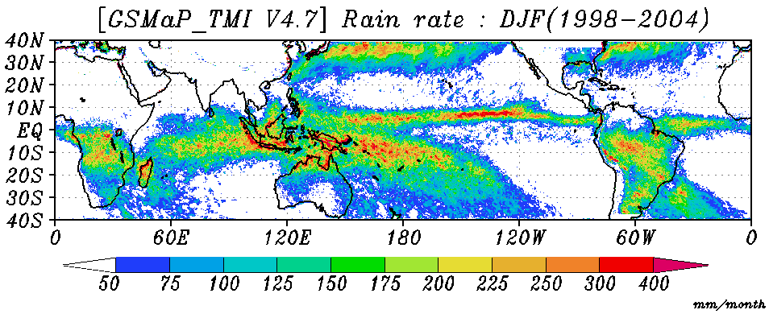
MJOによる影響：降雨変動への影響
台風やサイクロン発生への影響
6月，7月，8月
北アメリカ西岸沿いへの影響
(Mo and Higgins,1998; Jones,2000;
Bond and Vecchi,2003)
アジアモンスーン域への影響
(Lan and Chan,1986; Sui and Lau, 1992; Lawrence and Webster,2002)
オーストラリアモンスーン域への影響
(Hendon and Liebmann,1990)
南アメリカへの影響
(Paegle et al.,2000; Liebmann et al.,2004)
アフリカモンスーン域への影響
(Matthews,2004)
12月，1月，2月
GSMaP プロジェクト (http://www.rader.aero.osakafu-u.ac.jp/~gsmap/)

Slide 10
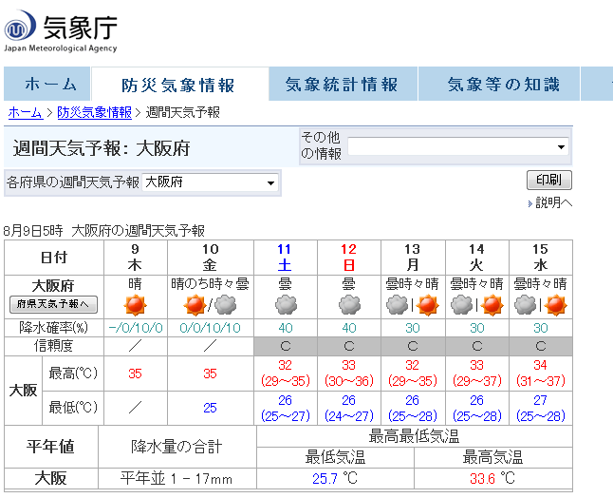
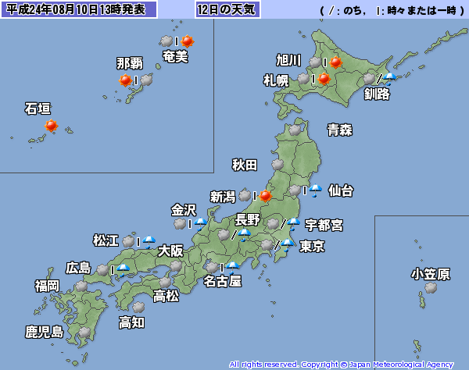
数値予報モデルとは？
雲の発生，動き，大気の運動をコンピュータで計算するソフトウェア⇒天気予報
（気象庁天気予報： http://www.jma.go.jp/jp/week/331.html / http://www.jma.go.jp/jp/yoho/）
将来の天気／気候を予測するためには、現在の大気、海洋、陸面の状態
（気温、湿度、気圧、風の動き、等）を知っていなければいけない

Slide 11
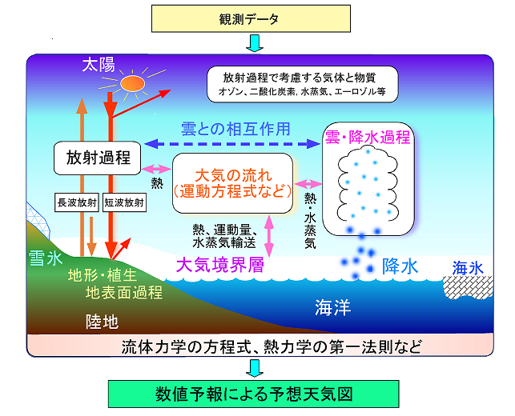
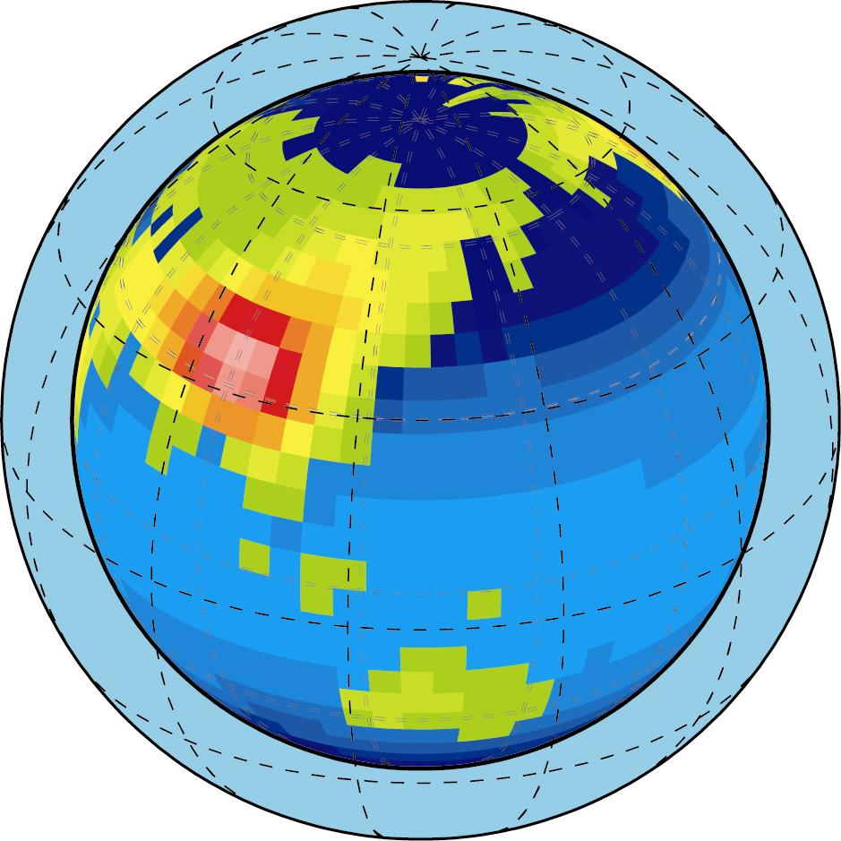

大気/海洋の状態をコンピュータを使って計算
大気・海洋・陸面を３次元の
格子に切る（離散化）
数値予報モデル
速度, 圧力, 温度, 水蒸気, …
各格子で物理量を定義
連立方程式を解く
http://www.jma.go.jp/jma/kishou/know/whitep/1-3-1.html

Slide 12
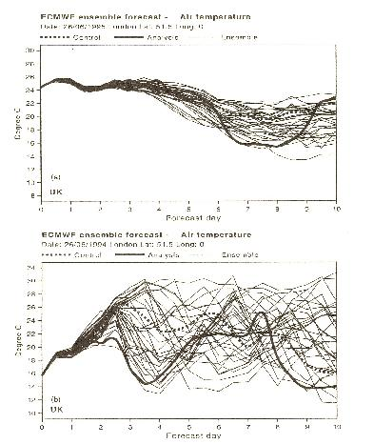
天気予報の限界？予測可能性のはなし
ヨーロッパ中期予報センターによるロンドンの気温の予報例
気温（℃）
1995年6月26日初期値の10日予報
観測結果との比較を通して、予測が外れた事例では何が原因だったか？を調べることができる
気温（℃）
1994年6月26日初期値の10日予報
予報日
気象研究ノート第201号（2002）より抜粋

Slide 13
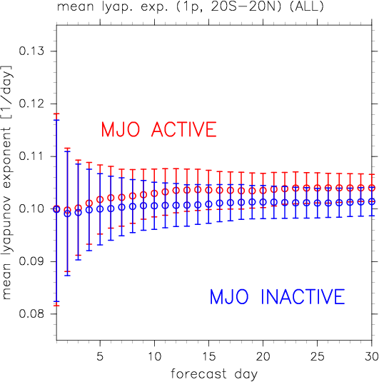
熱帯域季節内振動の活動度と初期摂動の成長率の関係
Average growth rate of 1p perturbation calculated for each evaluation period for each MJO activity.
初期摂動の成長率 (1/day)
Error bars were evaluated by random sampling method with 95% confidence level.
予報時間(day)
初期誤差の成長は、MJOの活動度には無関係である。
MJOの予測可能性は、MJOの活動度に依存しないことがわかる。
Notes:
The predictability of the tropical Intraseasonal oscillation (MJO) is examined by using a new BGM method
for the operational 1-month ensemble prediction system of the Japan Meteorological Agency.
The growth rate of the first bred vector (1stBV) is almost independent of the amplitude of the MJO.

Slide 14
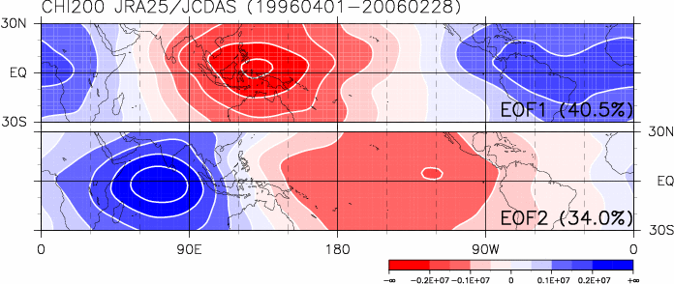
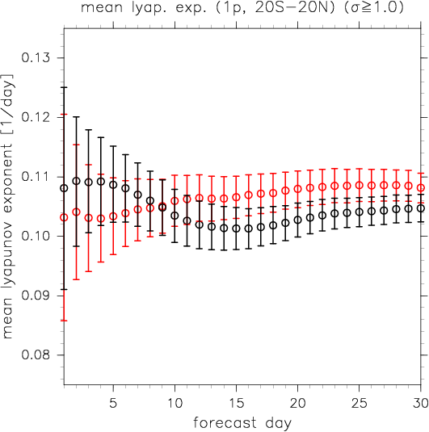
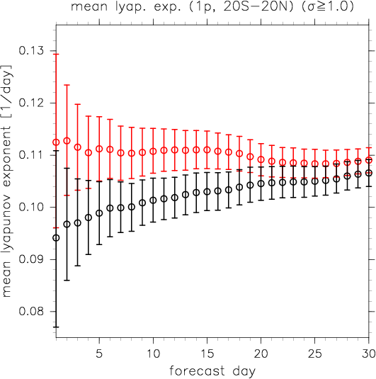
熱帯域季節内振動の位相と初期摂動の成長率の関係
PC1＋
X200 (JRA25)
PC2＋
発散（対流活発域）
収束（対流不活発域）
1.0σ
1.0σ
PC1－
PC2＋
Growth rate (1/day)
PC1＋
PC2－
Minimal growth rate
Growth Evaluation Period (day)
対流活発域がインド洋にある時、初期誤差の成長が最も小さいことがわかった。
このことは、MJOが発達域にあるときに、予測可能性が良くなることを示唆している。
Notes:
while the growth rate of 1stBV becomes signicantly smaller
when the active convective region associated with the MJO resides over the Indian Ocean and the western Pacific.

Slide 15
これまでに行ってきた研究の紹介
理論研究
  赤道β平面浅水系の線形シアー流で発生する不安定モードの物理的解釈
データ解析
  熱帯域季節内振動の活動度と予測可能性との関係（with 気象庁）
  全球雲解像モデルによる熱帯域季節内振動のシミュレーションの診断
数値シミュレーション
  全球雲解像モデルによるサイクロンのアンサンブルシミュレーション
  船舶、航空機、現場の観測と同期した準リアルタイム予報システムの構築
  水惑星実験による熱帯域降水活動の解像度依存性に関する調査
災害データベース作成
  再解析データを用いた兵庫県気象災害データベースの構築
現場観測
  国道の事前通行規制区間における近年の降雨特性の把握と降雨特性からみた現状の雨量観測体制の評価

Slide 16
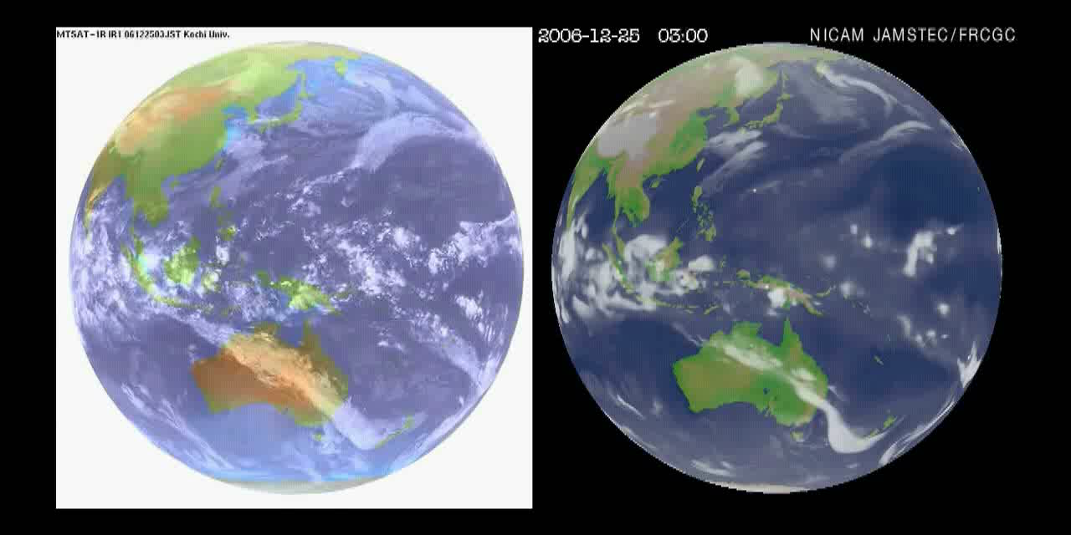
全球雲解像モデルによる MJO のシミュレーション
左：衛星画像（MTSAT） 右：NICAM計算（3.5 km格子）

Slide 17
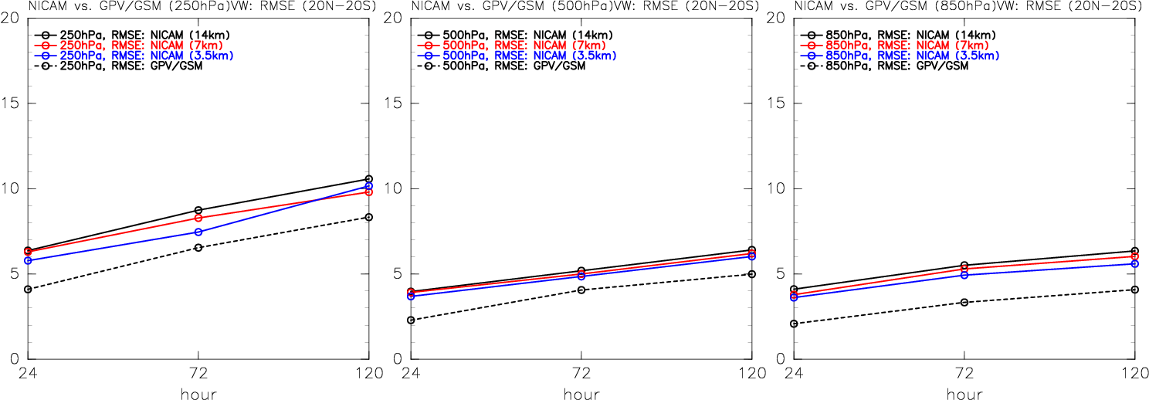
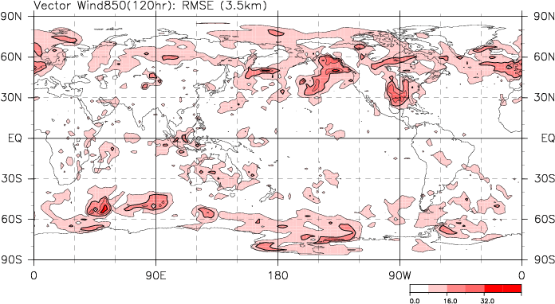
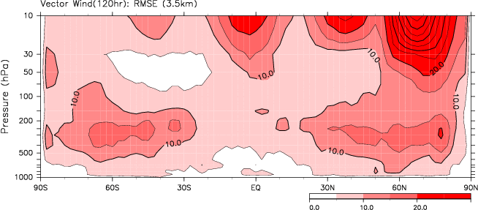
全球雲解像モデルによる熱帯域季節内振動のシミュレーションの診断
RMSE of Wind Speed (250, 500, 850hPa)
250hPa
500hPa
850hPa
VW850
y-Z
Notes:
This is the result of a quantitative estimate of forecast error based on the WMO/CBS standard for global model comparison. These results shows our model has small error in the equatorial region equivalent to other operational model results.

Slide 18
これまでに行ってきた研究の紹介
理論研究
  赤道β平面浅水系の線形シアー流で発生する不安定モードの物理的解釈
データ解析
  熱帯域季節内振動の活動度と予測可能性との関係（with 気象庁）
  全球雲解像モデルによる熱帯域季節内振動のシミュレーションの診断
数値シミュレーション
  全球雲解像モデルによるサイクロンのアンサンブルシミュレーション
  船舶、航空機、現場の観測と同期した準リアルタイム予報システムの構築
  水惑星実験による熱帯域降水活動の解像度依存性に関する調査
災害データベース作成
  再解析データを用いた兵庫県気象災害データベースの構築
現場観測
  国道の事前通行規制区間における近年の降雨特性の把握と降雨特性からみた現状の雨量観測体制の評価

Slide 19
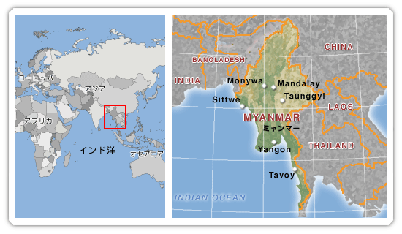
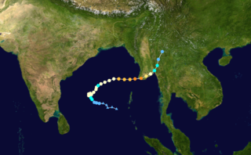
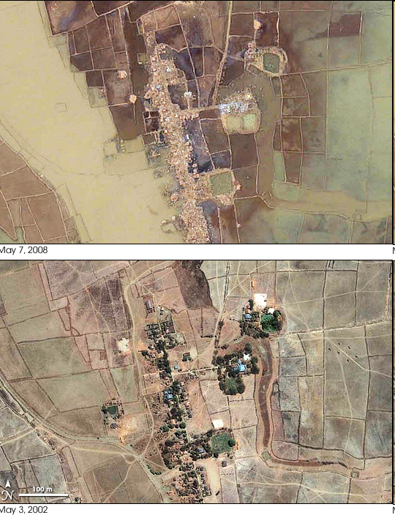
ミャンマーサイクロン（２００８）の再現実験
死者84,537人、行方不明者53,826人、負傷者19,359人。サイクロン被災地の人口735万人のうち、240万人は特に大きな被害を受けているといわれている。
http://japanplatform.org/area_works/myanmar/index.html
May 3, 2002
May 7, 2008
（http://www.nasa.gov/mission_pages/hurricanes/archives/2008/h2008_nargis.html より抜粋）

Slide 20
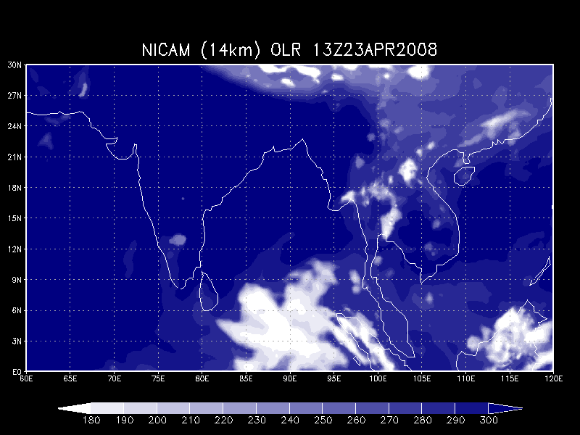
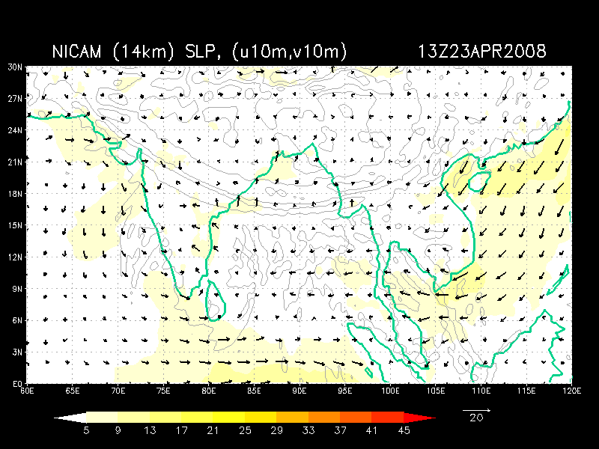
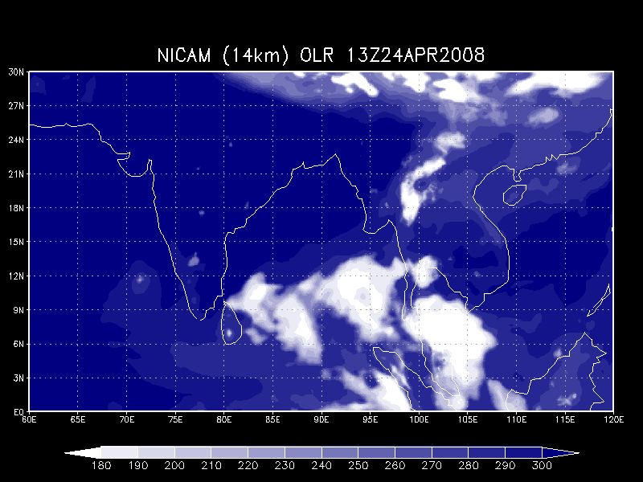
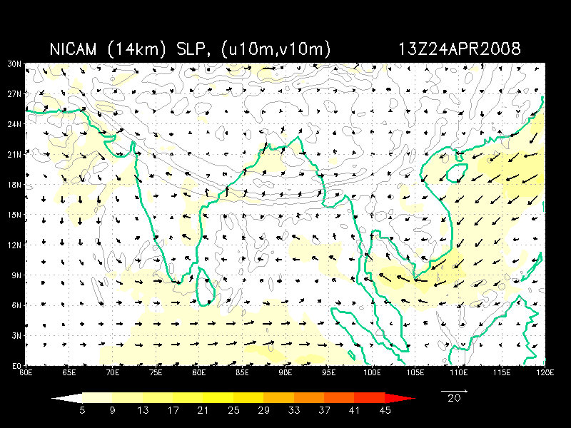
雲（左図） / 海面気圧・海抜１０m 風速（右図）計算開始１時間後
4/23 初期値
(再現成功例）
4/24 初期値
（再現失敗例）

Slide 21
雲（左図） / 海面気圧・海抜１０m 風速（右図）
4/23 初期値
(再現成功例）
4/24 初期値
（再現失敗例）

Slide 22
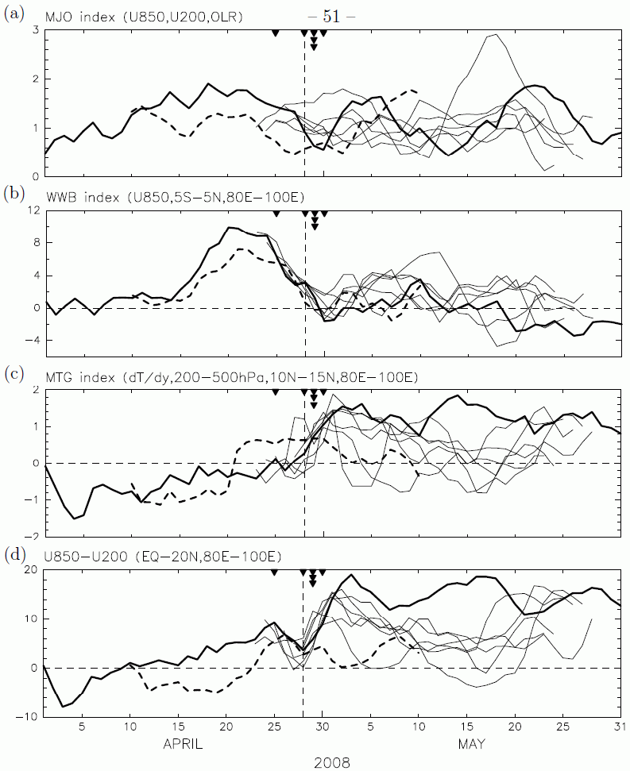
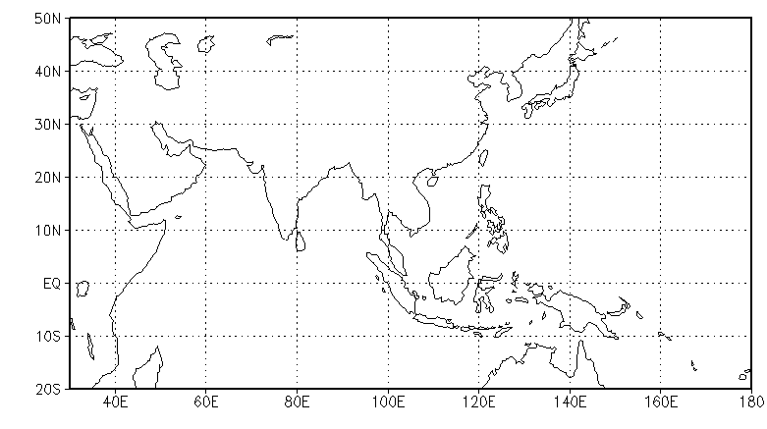
全球雲解像モデルによるサイクロン Nargis のアンサンブルシミュレーション
－熱帯域季節内振動によるサイクロン発生の変調 （海洋研究開発機構）
MJO index
Large amp. before TC genesis (MJO)
Strong wind in BoB before TC genesis (WWB)
Northward migration of the area of westerly in BoB
Weak vertical shear before TC genesis
The timing of Monsoon onset is earlier or does not occur for the case with initial day of Apr. 10.
WWB index
Observed index
Simulated index (4/10)
Simulated index (others)
Monsoon index
Simulated TC
period of TC genesis
Monsoon index
Vertical shear
U850-U200
WWB index
Notes:
These figures show the predictability of intraseasonal factors contributing to cyclogenesis in our ensemble simulation. The simulations that reproduced these factors well were also found to reproduce typhoon outbreaks well.

Slide 23
これまでに行ってきた研究の紹介
理論研究
  赤道β平面浅水系の線形シアー流で発生する不安定モードの物理的解釈
データ解析
  熱帯域季節内振動の活動度と予測可能性との関係（with 気象庁）
  全球雲解像モデルによる熱帯域季節内振動のシミュレーションの診断
数値シミュレーション
  全球雲解像モデルによるサイクロンのアンサンブルシミュレーション
  船舶、航空機、現場の観測と同期した準リアルタイム予報システムの構築
  水惑星実験による熱帯域降水活動の解像度依存性に関する調査
災害データベース作成
  再解析データを用いた兵庫県気象災害データベースの構築
現場観測
  国道の事前通行規制区間における近年の降雨特性の把握と降雨特性からみた現状の雨量観測体制の評価

Slide 24
これまでに行ってきた研究の紹介
理論研究
  赤道β平面浅水系の線形シアー流で発生する不安定モードの物理的解釈
データ解析
  熱帯域季節内振動の活動度と予測可能性との関係（with 気象庁）
  全球雲解像モデルによる熱帯域季節内振動のシミュレーションの診断
数値シミュレーション
  全球雲解像モデルによるサイクロンのアンサンブルシミュレーション
  船舶、航空機、現場の観測と同期した準リアルタイム予報システムの構築
  水惑星実験による熱帯域降水活動の解像度依存性に関する調査
災害データベース作成
  再解析データを用いた兵庫県気象災害データベースの構築
現場観測
  国道の事前通行規制区間における近年の降雨特性の把握と降雨特性からみた現状の雨量観測体制の評価

Slide 25
大気/海洋の状態をコンピュータを使って計算
大気・海洋・陸面を３次元の
格子に切る（離散化）
数値予報モデル
速度, 圧力, 温度, 水蒸気, …
各格子で物理量を定義
連立方程式を解く
http://www.jma.go.jp/jma/kishou/know/whitep/1-3-1.html

Slide 26
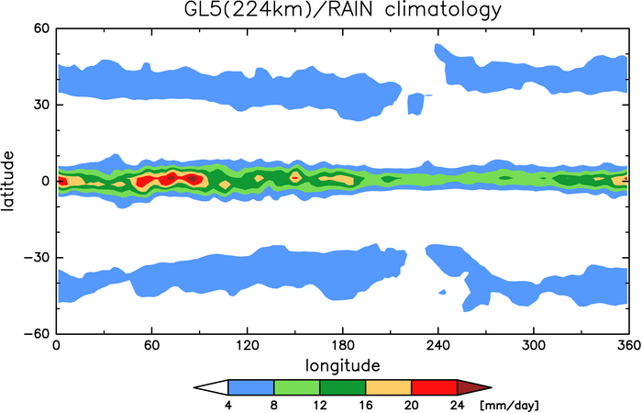
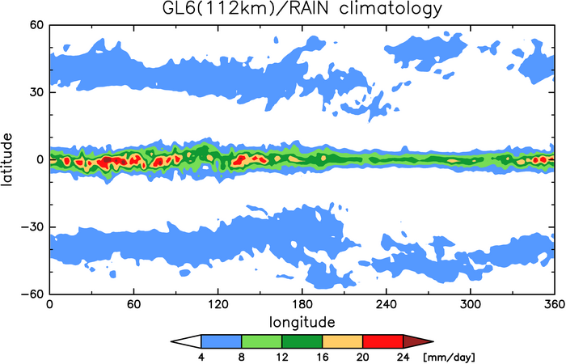
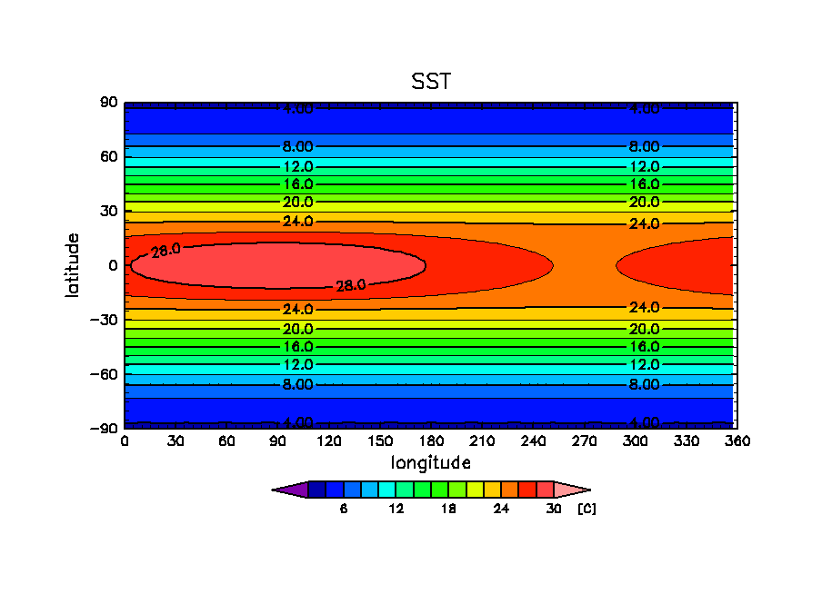
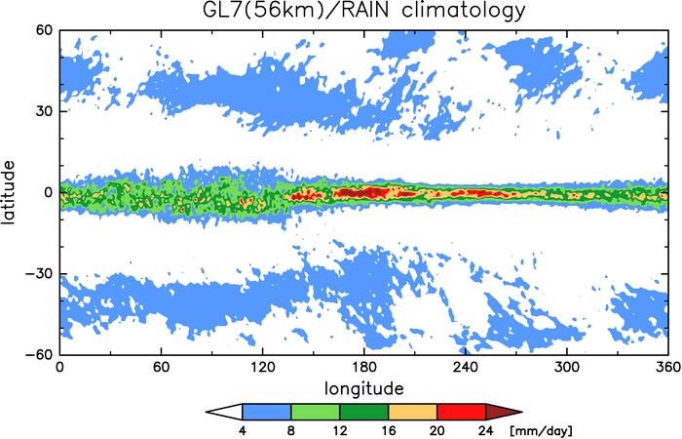
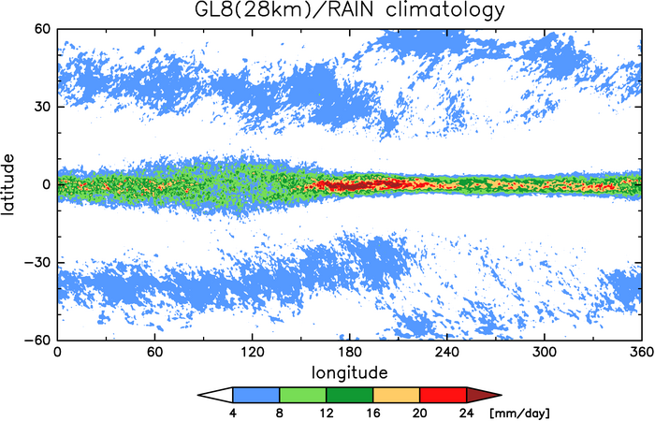
全球雲解像モデルNICAMを用いた水惑星実験による熱帯域降水活動の解像度依存性に関する調査（ハワイ大学IPRC）
224km
112km
High rainfall area moves to eastward as the resolution was increased.
56km
28km
Total amount of rainfall becomes larger with higher resolution
Notes:
紺研究では、全球を水で覆う理想的な実験によって、解像度の違いによる降水活動の再現性について調査しました。
解像度が高くなると、降水強度が強くなり、降水活発域は広がり、東に移動することがわかりました。

Slide 27
これまでに行ってきた研究の紹介
理論研究
  赤道β平面浅水系の線形シアー流で発生する不安定モードの物理的解釈
データ解析
  熱帯域季節内振動の活動度と予測可能性との関係（with 気象庁）
  全球雲解像モデルによる熱帯域季節内振動のシミュレーションの診断
数値シミュレーション
  全球雲解像モデルによるサイクロンのアンサンブルシミュレーション
  船舶、航空機、現場の観測と同期した準リアルタイム予報システムの構築
  水惑星実験による熱帯域降水活動の解像度依存性に関する調査
災害データベース作成
  再解析データを用いた兵庫県気象災害データベースの構築
現場観測
  国道の事前通行規制区間における近年の降雨特性の把握と降雨特性からみた現状の雨量観測体制の評価

Slide 28
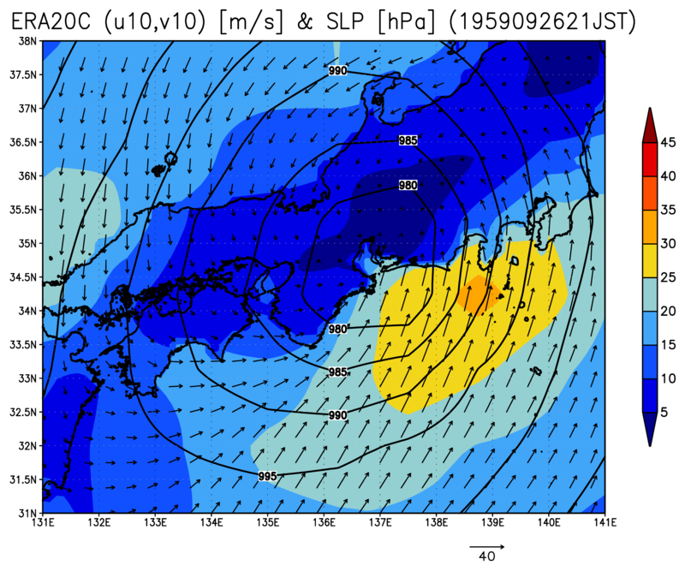
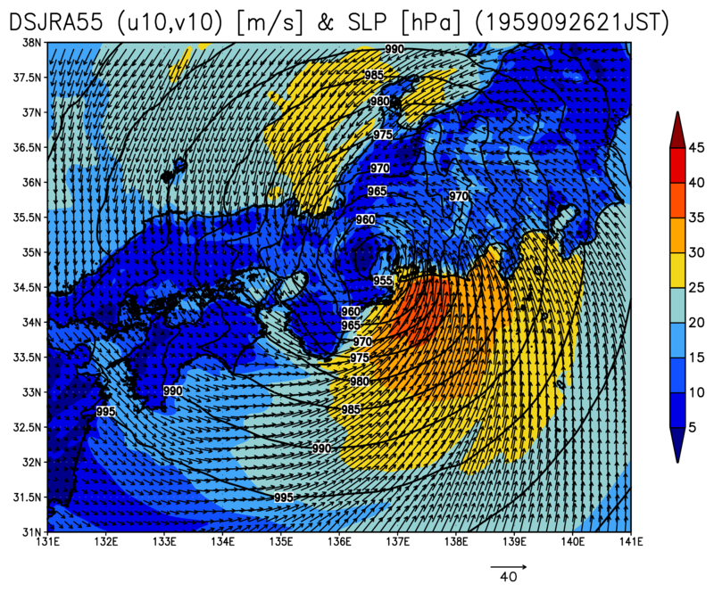
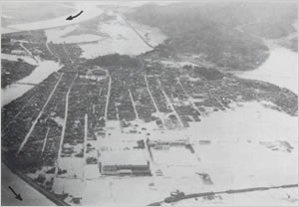
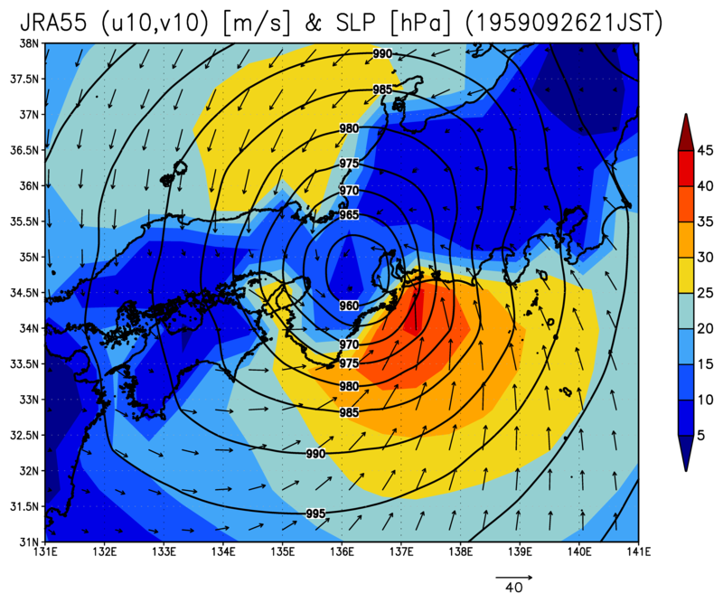
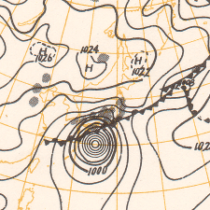
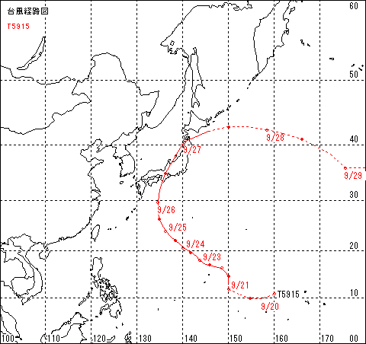
高解像度長期再解析データを用いた気象災害データベース化の試み
〜再解析データ間でみられた顕著現象の特徴の違い〜
ERA20C
DSJRA55
1959年（昭和34年）9月26日／伊勢湾台風による豊岡市（円山川）の被害の様子．兵庫県CGハザードマップ／過去の洪水記録より引用．死者4,697名，行方不明者401名，負傷者38,921名，などを記録．http://gakusyu.hazardmap.pref.hyogo.jp/bousai/kouzui/history/1959_09.html
JRA55
等値線：海面更正気圧[hPa]
陰影：風速[m/s]
ベクトル：10m風速[m/s]
1959/09/26/21:00JST
左上：ERA20C
左下：JRA55
右上：DSJRA55
（長岡技術科学大学との共同研究）
再解析データとは？
過去の観測データを用いて数値モデルによって過去の気象を再現した－データ
Notes:
これは、過去の観測データを用いて計算された3つの異なる再解析データによる伊勢湾台風の抽出結果です。
これを見ると、再解析データ間で良く再現できているところとそうでないことろに明瞭な違いがあることがわかります。
このような再解析データ間の違いを把握することにより、再解析データを用いた気象災害データベースの準備を進めているところです。

Slide 29
これまでに行ってきた研究の紹介
理論研究
  赤道β平面浅水系の線形シアー流で発生する不安定モードの物理的解釈
データ解析
  熱帯域季節内振動の活動度と予測可能性との関係（with 気象庁）
  全球雲解像モデルによる熱帯域季節内振動のシミュレーションの診断
数値シミュレーション
  全球雲解像モデルによるサイクロンのアンサンブルシミュレーション
  船舶、航空機、現場の観測と同期した準リアルタイム予報システムの構築
  水惑星実験による熱帯域降水活動の解像度依存性に関する調査
災害データベース作成
  再解析データを用いた兵庫県気象災害データベースの構築
現場観測
  国道の事前通行規制区間における近年の降雨特性の把握と降雨特性からみた現状の雨量観測体制の評価

Slide 30
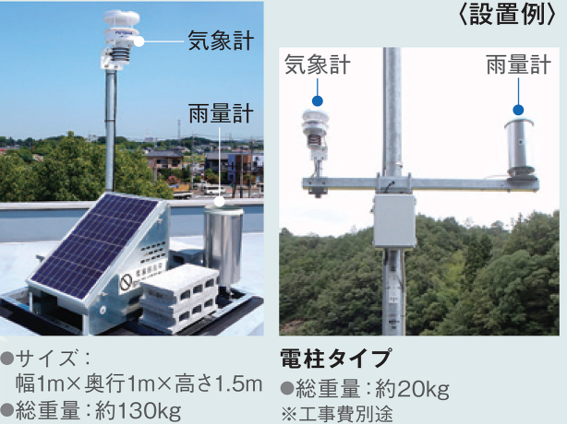
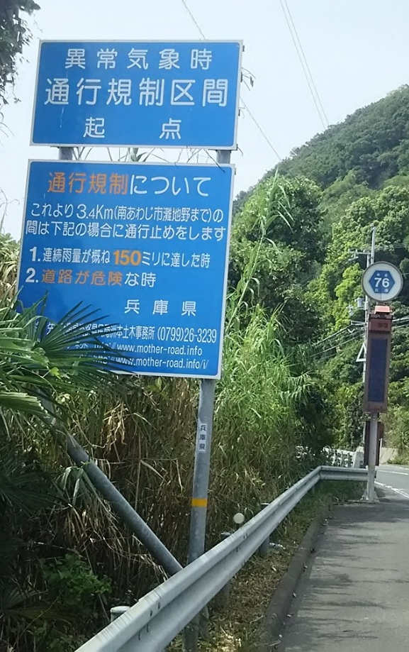
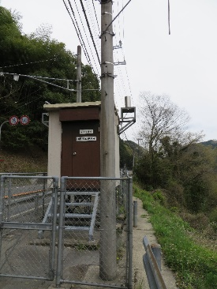
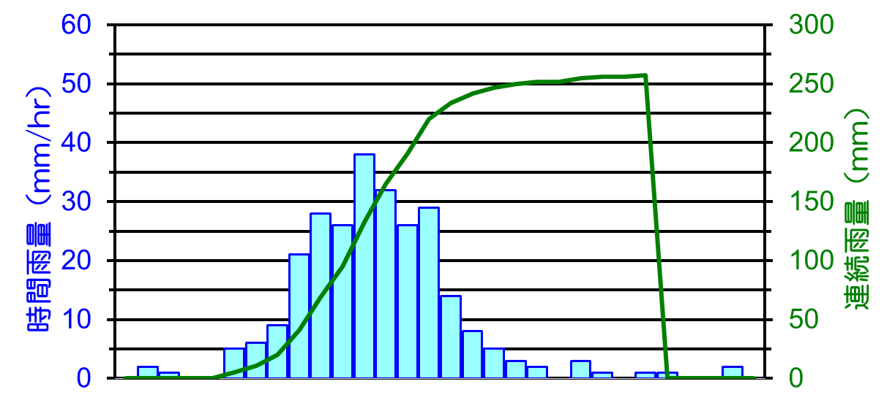

豪雨時の国道の災害対策／事前通行規制(国土交通省)
通行規制区間近傍のテレメータ（雨量計）での観測連続雨量が規制基準雨量を超えた際に，通行規制を開始
降雨量２mm/h以下が３時間継続（連続雨量のリセット）し，道路パトロールにより安全が確認された時に通行規制を解除
通行規制の基準となる雨量値とその観測体制が適切であるかどうか検討
テレメータ
通行規制
規制基準
通行規制区間
Notes:
国道の災害対策として、国道沿いの雨量計の観測値が規制雨量を超えた時に通行規制を実施する、という国土交通省の施策があります。
この通行規制では、通行規制区間沿いに設置した1、2個の雨量計の観測に基づいており、その観測体制に検討の余地があります。
また、近年の温暖化により、雨の降り方が変化してきており、規制雨量そのものも検討の余地があります。
そこで、我々は雨量観測体制と規制雨量の妥当性について研究を行いました。

Slide 31
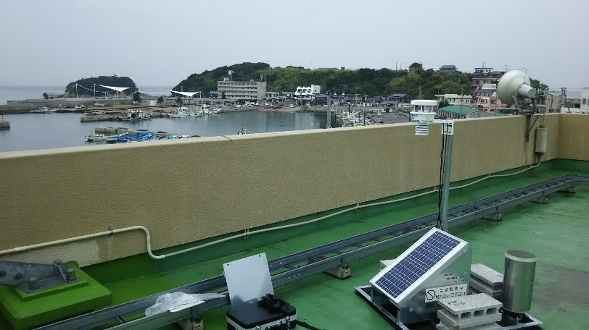
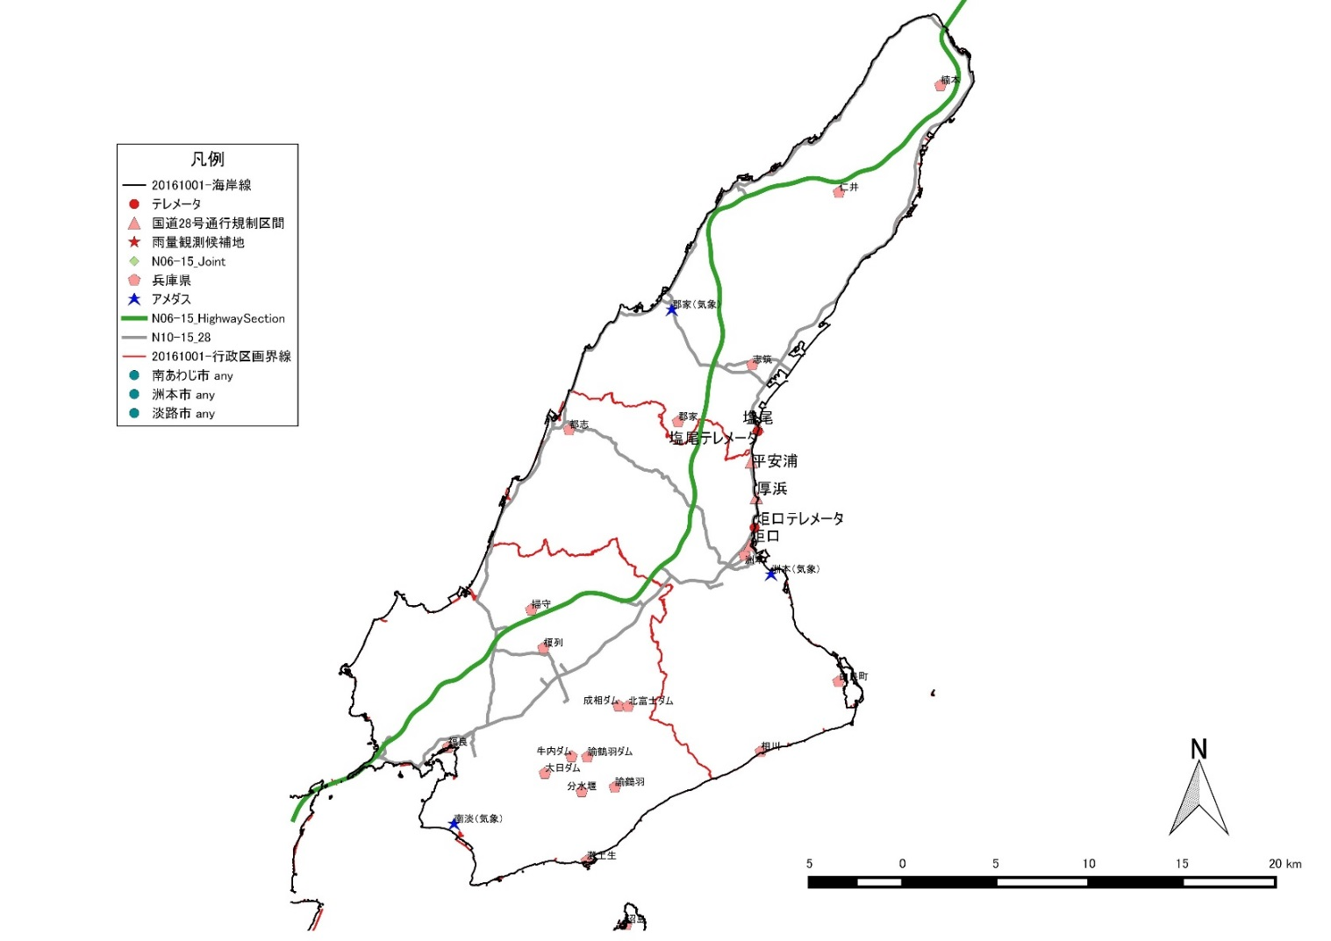
雨量の観測体制の評価 － 規制区間を対象とした実地観測 －
淡路島内の雨量観測地点
アメダス郡家
淡路島互助センター
国土交通省
先山無線中継所
●テレメータ：２箇所
★アメダス：３箇所
●POTEKA：６箇所
西淡中学校
アメダス洲本
南あわじ漁協
広田小学校
旧灘小学校
アメダス南淡

Slide 32









雨量の観測体制の評価（2017年10月20-22日）
（台風21号による1時間降水と連続雨量）
160mm
20:00
160mm
160mm
18:00
規制基準に達した地点と達しなかった地点の降水量
1km
160mm
19:00
160mm
160mm
19:00
160mm
15:00
160mm
18:00
地域によっては雨量観測体制は十分でない可能性があることが示唆
160mm
18:00
160mm
17:00
図4-47 台風21号による1時間降水と連続雨量（2017年10月21日7時～10月23日3時）．棒グラフは時間雨量，線グラフは連続雨量を示す．先山無線中継所，南淡中学校，広田小学校の雨量データは欠損のため除外している．青字の時刻は，連続雨量が規制雨量160mmに達した時刻を示している．
Notes:
これはその一例ですが、規制区間沿いに新たに設置した雨量計で観測した結果、従来からある雨量計では規制雨量に至らなかった降雨事例において、わずか1km程度離れた場所で規制雨量に達する降水があったことが
確認できました。このことから、地域によっては雨量観測体制は十分でない可能性があることが示唆されました。

Slide 33





国道28号近傍の降雨特性の把握
②「後方集中豪雨型」
SOM分析結果（全体マップ）
①「前方集中長雨型」
④「先行降雨
後方集中弱雨型」
③「前方～中央
集中弱雨型」
（自己組織化マップによる抽出例）

Slide 34


解析雨量とテレメータ雨量の時間雨量，連続雨量の時系列比較
2017年10月20-22日
解析雨量では，塩尾と炬口で同時に規制雨量に達した
規制雨量に達する時刻は，解析雨量がテレ雨量より1時間先行
時系列の雨量値は，解析雨量＞テレ雨量（数㎜～15㎜程度）
連続雨量でみると，解析雨量＞テレ雨量（20㎜～90㎜程度）

Slide 35


解析雨量の時間降水量の時系列＆積算雨量
2017年10月20-22日（台風21号）
解析雨量の時間降水量の時系列（左[mm/h]）＆積算雨量（右[mm]）
互助センター
塩尾
炬口
洲本
10/20 9:00
10/22 24:00
時間／積算雨量は南側ほど多い

Slide 36

気象災害の誘因となる顕著現象と災害規模の予測可能性向上を目指した
ラジオゾンデ実地気象観測による予測インパクト研究
減災復興政策研究科 准教授・谷口 博
令和5年度・特別研究プロジェクト推進事業申請
【SDGs 関連研究 】

Slide 37







プロジェクト研究概要（何をするか？）
１
①観測計画の策定
②高層気象観測
③数値シミュレーション
洪水等の災害リスクの高い地域近郊
ラジオゾンデ
観測データを初期値に組み込む・組みこまない
情報科学研究科データ計算科学連携センタースパコンにて実施
④観測と比較・検証・インパクト評価
発達した低気圧や台風等の接近により大規模水害が予想される状況下
地域の災害リスク情報の向上のための情報提供に寄与することを目指す

Slide 38


研究背景：日本の降水量(大雨)の変化
３
1時間降水量80mm以上の年間発生回数
日降水量300mm以上の年間日数
約2倍程度頻度が増加
約2倍程度頻度が増加
気象庁HPより引用
近年の地球温暖化による影響などで雨の降り方が局地化・集中化・激甚化

Slide 39



研究代表者の先行研究
国道の異常気象時事前道路通行規制区間における降雨特性の把握と降雨観測体制の評価に関するプロジェクト
４
国土交通省近畿地方整備局の雨量計
塩尾
2.05km
新たに雨量計を設置
炬口
2.68km
対象地: 国道28号線
「塩尾」規制区間
規制雨量：160mm
「炬口」規制区間
規制雨量：160mm
2017年10月台風21号
1㎞程度離れていても50mm以上の積算雨量の差が見られた

Slide 40

本研究の問題意識・着眼点
５
数値予報モデルへの初期値として用いられる観測データ
アメダス観測地点間隔
約17㎞～21㎞
間隔は、顕著現象を再現するのに適切であるか？
https://www.google.com/maps/d/u/0/viewer?mid=1z2LcIFP_cXP82GzGHs1VcGeFpMU&hl=ja&ll=34.98321014444719%2C135.06040673437505&z=9

Slide 41
本研究の目的
６
観測データの予報結果へのインパクトを調査する
顕著現象の予測（地域の高精度の災害リスク情報）に必要な観測情報を得る

Slide 42


予測の難しい顕著現象（線状降水帯）
６
◆九州大雨、5人死亡3人不明 線状降水帯の予測難しく事前発表ができずに災害が発生
気象庁は2022年6月、発生半日前から6時間前をめどに予測情報の発表を開始。今月初めには九州南部に予測を出したが、10日の大雨では予測の発表に至らなかった。
日経電子版2022年7月10日版より引用

Slide 43
本研究の実施内容
７
大規模な風水害が予想される状況下（数日前）で、洪水等の災害リスクの高い地域近郊においてラジオゾンデによる上空の気象観測を実施
観測結果を全球雲解像モデル（NICAM）の初期値に組み込む場合と組み込まない場合の事例において数値実験を実施
数値実験結果を、後に気象庁から発表される現地の雨量や風速データ、面的な解析雨量データ等と比較
観測情報が顕著現象の予測の結果に与えるインパクトを調査
災害予測の観点から観測空白地域における観測情報の必要性を評価

Slide 44





ラジオゾンデ概要
13
GPSラジオゾンデ
GPSゾンデ受信システム
気球
全国16気象官署で1日2回観測（気象庁HP）

Slide 45
災害気象・気候学研究室の研究手法・対象・テーマ・運営
研究手法
  理論研究、データ解析、数値シミュレーション、現場観測
研究対象
  災害につながる地球全体の気象、気候（地球まるごと）
研究テーマ
  災害を引き起こす地球全体の気象、気候を理解することに繋がるテーマなら何でも可
  再解析データから過去の気象災害の情報を抽出し、データベース化
    参考例
      爆弾低気圧http://fujin.geo.kyushu-u.ac.jp/meteorol_bomb/
      兵庫県CGハザードマップhttp://www.hazardmap.pref.hyogo.jp/
  温暖化実験データの解析による将来の気象災害のリスク評価
  その他、学生さんが興味をもっていること（要相談）
運営
  定例ゼミ： （毎週金曜日午前） 進捗報告、 （毎週水・金曜日午後） 本読みゼミ、論文紹介ゼミ

